Slide 1













资源库学习平台新增功能介绍
人社部职业技能鉴定中心“职业技能教材数字出版技术规范”课题组
教育部国家职业教育专业教学资源库“数字校园学习平台”项目组

Slide 2
平台新增功能介绍

Slide 3
平台新增功能介绍
一、新增学习备案功能
二、视频插入测试：新增功能“创建测验”
三、实训任务：学员可以在PC端提交任务，相互点评
四、课程基本信息页面排版优化
五、对于相同课程新增二级页面
六、学习内容单元项可设置子目录
七、新增个人中心页面
八、知识点的添加与导入习题时相关联

Slide 4
平台新增功能介绍
九、敏感词过滤功能及在互动论坛的应用
十、答题时的编辑器升级为新编辑器
十一、新增未签到用户显示列表页面
十二、支持多个班级共同使用一个签到二维码
十三、已上传资源新增批量删除功能
十四、管理中心新增统计分析功能
十五、任务组分配学生时新增按班级检索功能
十六、新增常见问题展示页面

Slide 5
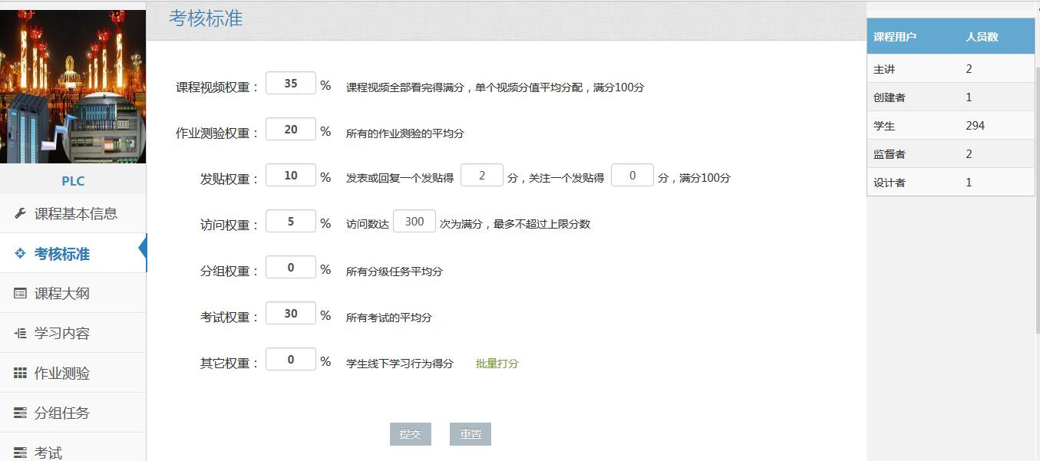
一、新增学习备案功能
1：考核标准设置；

Slide 6
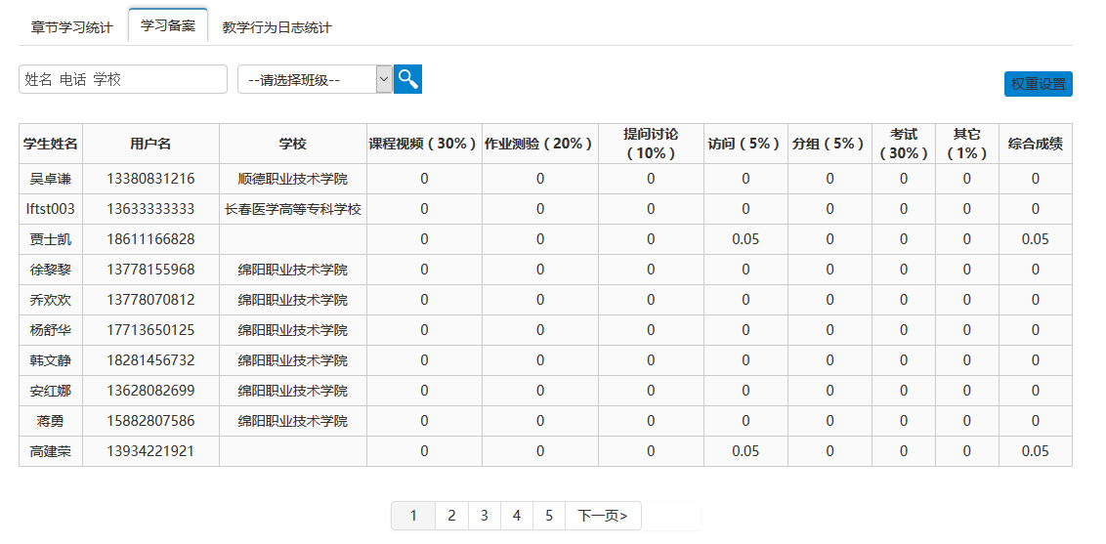
一、新增学习备案功能
2：可以根据班级、学生检索详细的学习情况及成绩：

Slide 7
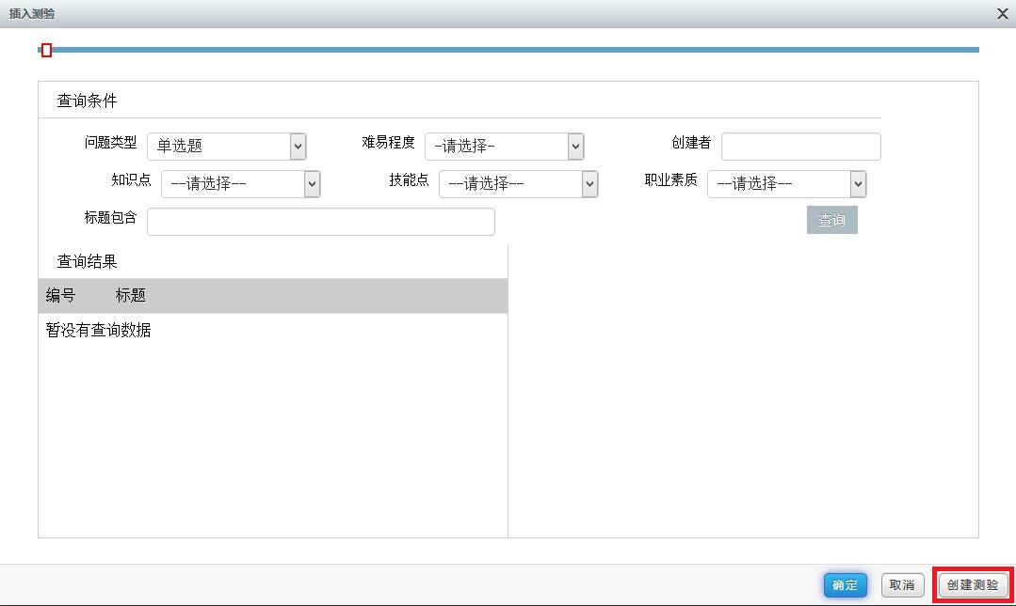
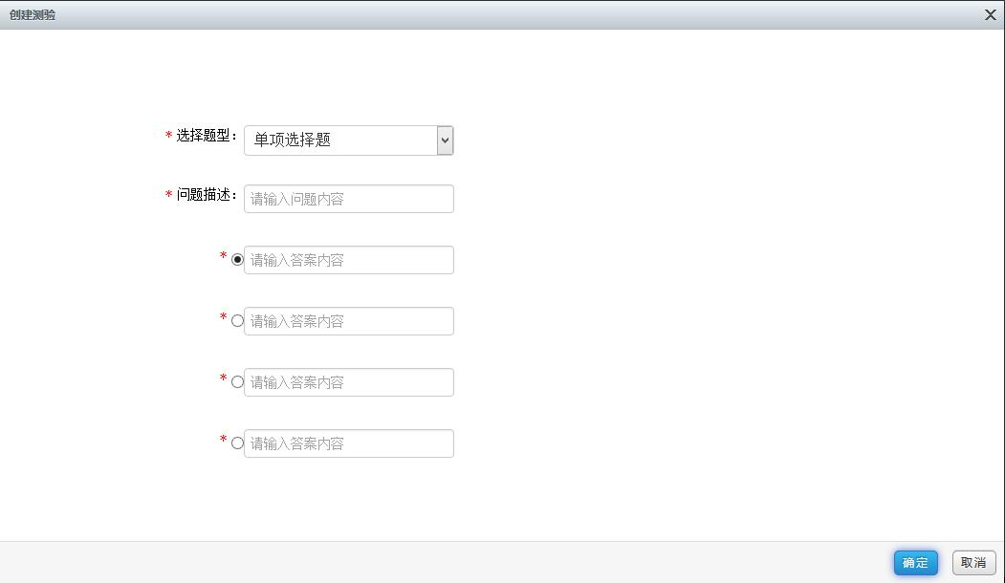
二、视频插入测试：新增功能“创建测验”
视频插入测试：新增功能“创建测验”，可手动增加测验；

Slide 8
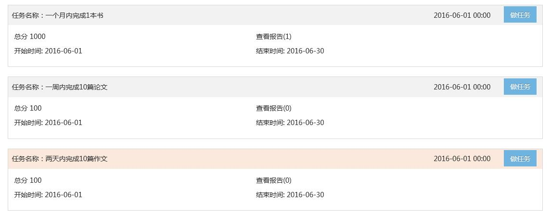
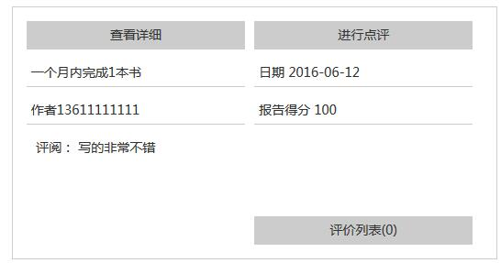
三、实训任务：学员可以在PC端提交任务，相互点评

Slide 9
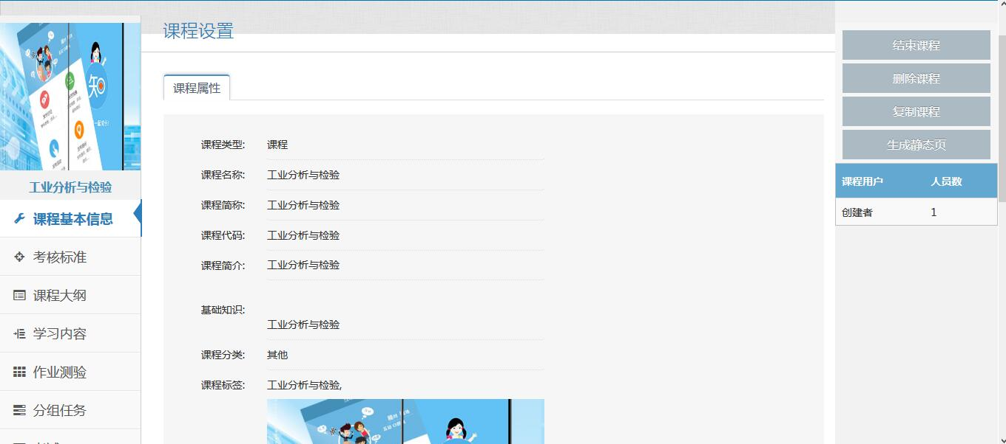
四、课程基本信息页面排版优化

Slide 10
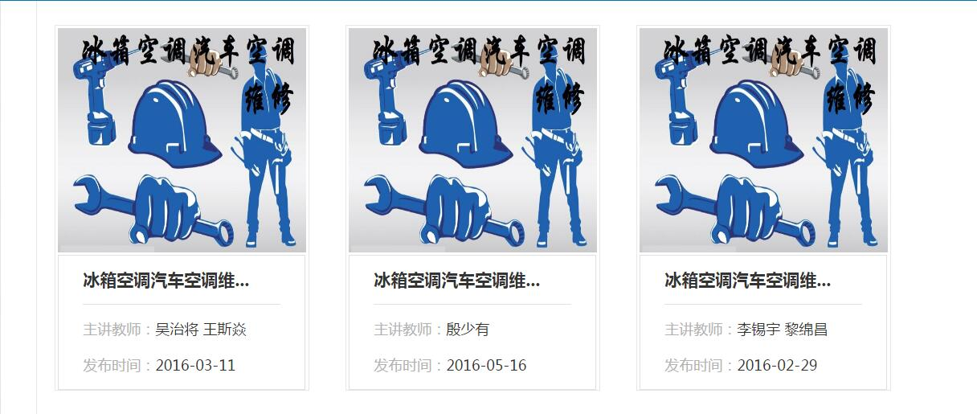
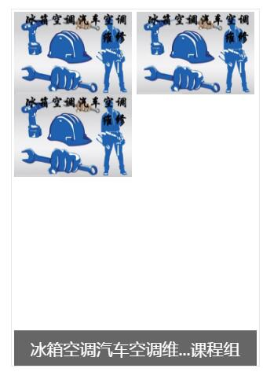
五、对于相同课程新增二级页面
对于相同课程增加二级页面：可以进入二级页面选择不同老师的课程。

Slide 11
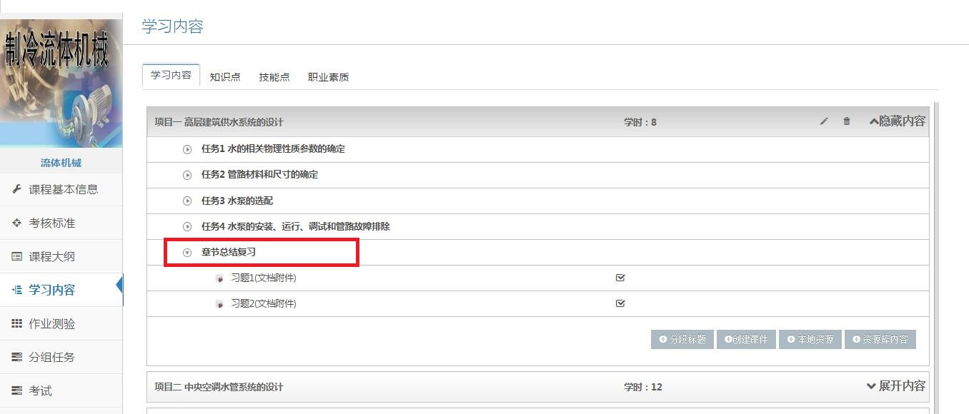
六、学习内容单元项可设置子目录
学习内容单元项可设置子目录：在分段标题上新增展开收起功能；

Slide 12
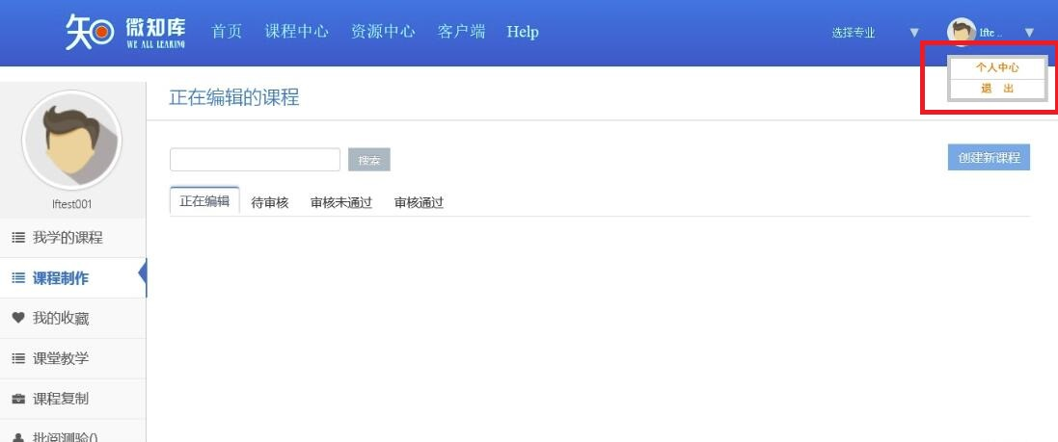
七、新增个人中心页面

Slide 13
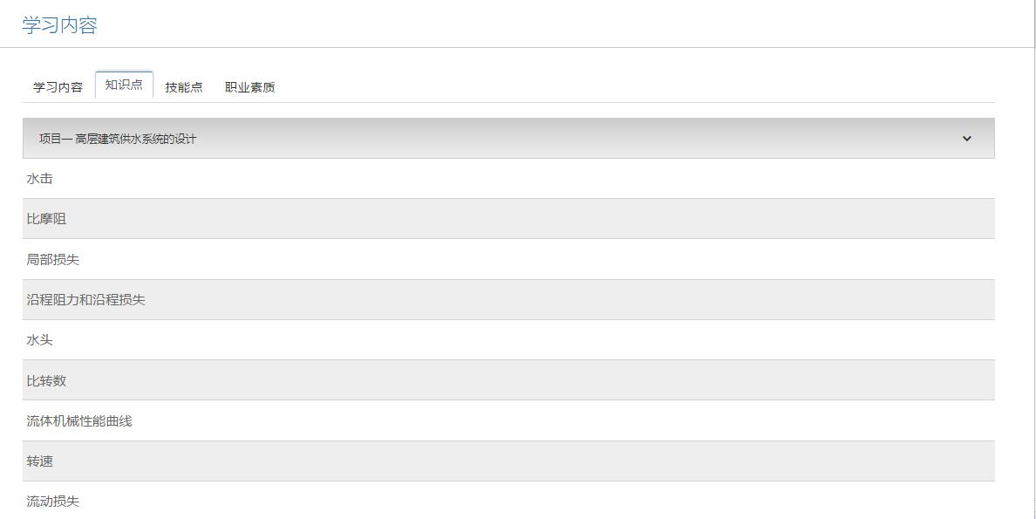
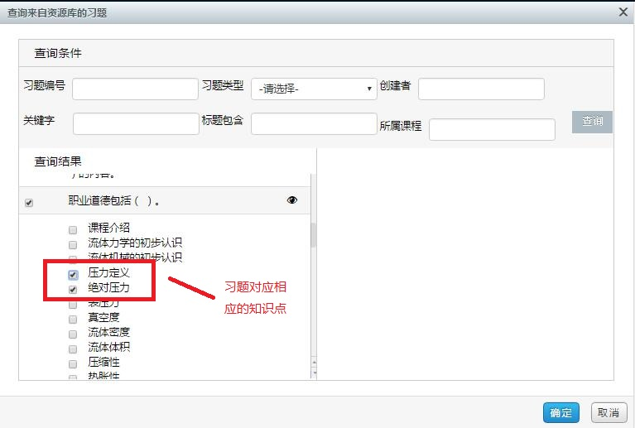
八、知识点的添加与导入习题时相关联
针对学习内容添加知识点，添加习题时关联对应的知识点，学生掌握成绩分析；

Slide 14
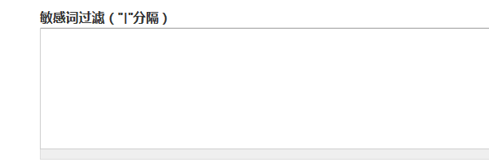
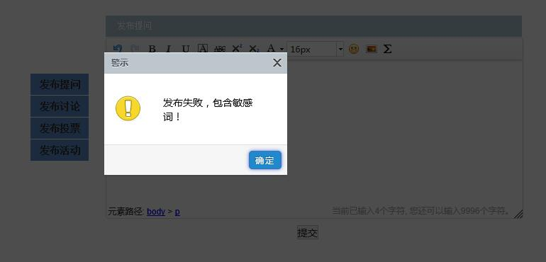
九、敏感词过滤功能及在互动论坛的应用
后台新增敏感词过滤功能；

Slide 15
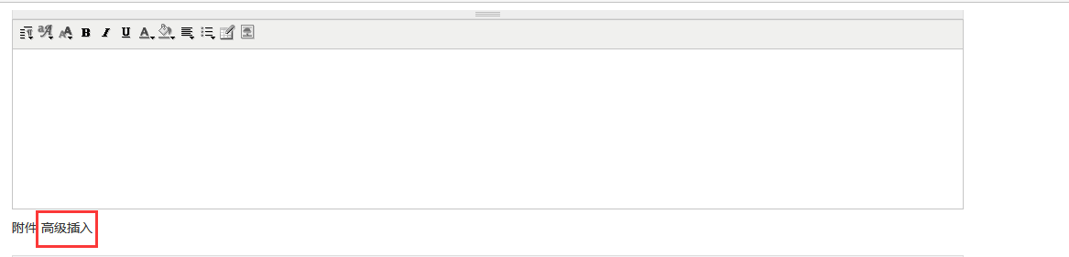
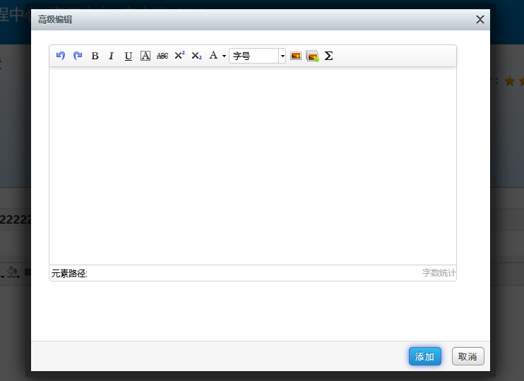
十、答题时的编辑器升级为新编辑器
学生进入测验答题时的编辑器升级为新编辑器；

Slide 16
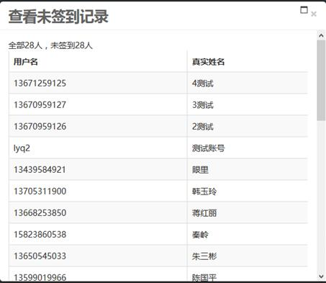
十一、新增未签到用户显示列表页面

Slide 17
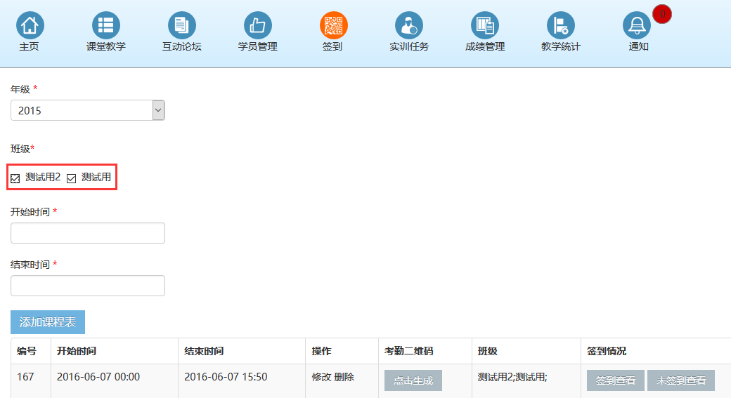
十二、支持多个班级共同使用一个签到二维码

Slide 18
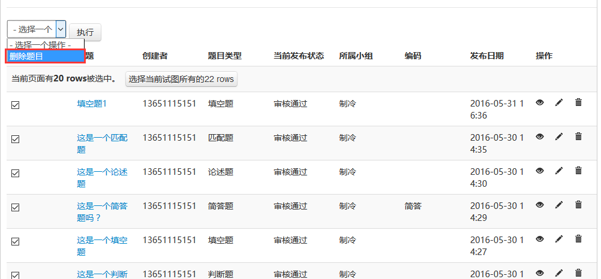
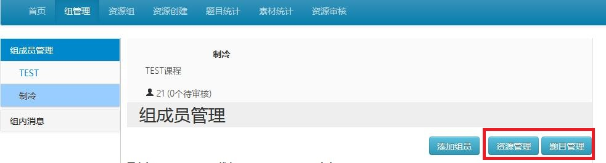
十三、已上传资源新增批量删除功能

Slide 19
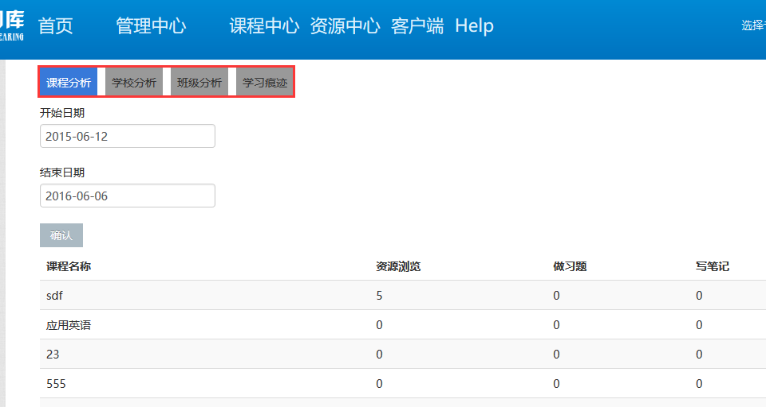
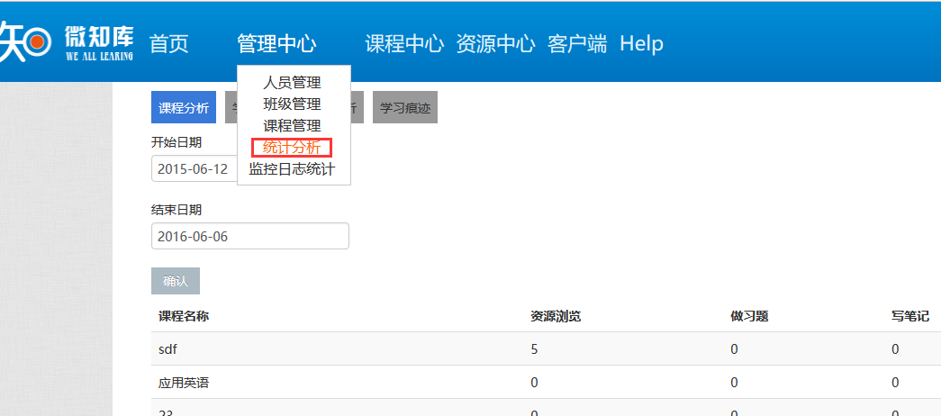
十四、管理中心新增统计分析功能
针对课程、学校、班级、学习痕迹的分析；

Slide 20
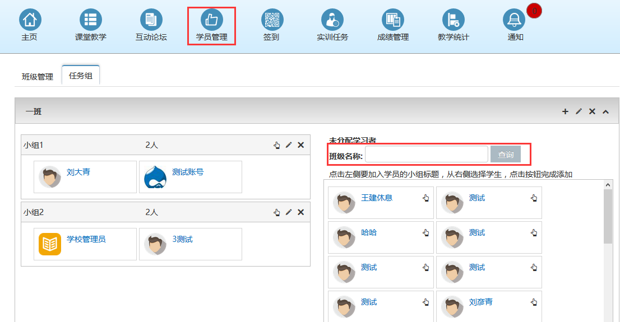
十五、任务组分配学生时新增按班级检索功能
任务组对学生进行分组时，在学生列表增加按班级检索功能；

Slide 21
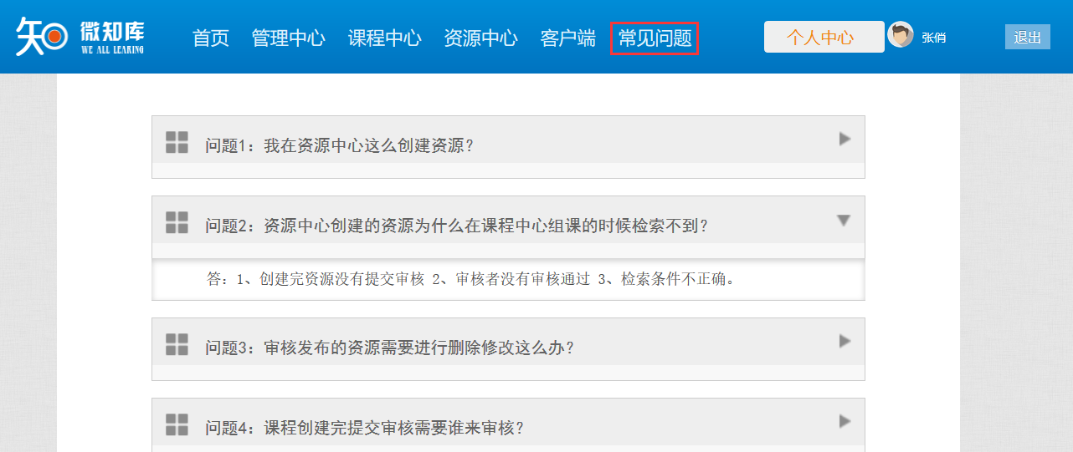
十六、新增常见问题展示页面

Slide 22
平台正在开发功能
一、学生学习行为积分功能，兑换礼品：激励学生学习的粘性；
二、课程名片的优化，显示报名学生人数，学校名称等；
三、增加试卷库的功能，过期的测验还能重新启用；

